Slide 1
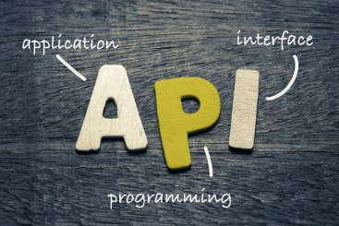

clarusway

Slide 2
WEBSERVICE ?
Verilerimizi web sayfası dışında tüm cihazlara göndermek istediğimizde devreye girer.
Notes:
Bir web servisi; iki makinenin bir ağ üzerinden birbirleri ile iletişim kurmak için kullandığı bir yöntemdir.
Bu kaynak JSON, XML, HTML dosyası, Resimler, Ses Dosyaları vb. Olabilir.

Slide 3
API(Application Programming Interface)
Uygulama programlama arayüzü
Bir uygulamanın işlevlerine dışarıdan veya uzaktan erişilip bu işlevlerin kullanılmasını sağlayan arayüzdür. Diğer bir deyişle veritabanlarına erişmek veya veritabanlarından veri gelmesini sağlar.
Notes:
API(Application Programming Interface), herhangi bir uygulamanın belli işlevlerini diğer uygulamalarında kullanabilmesi için oluşturulmuş bi modüldür. Uygulamaların birbirleriyle konuşmasını sağlar.

Slide 4
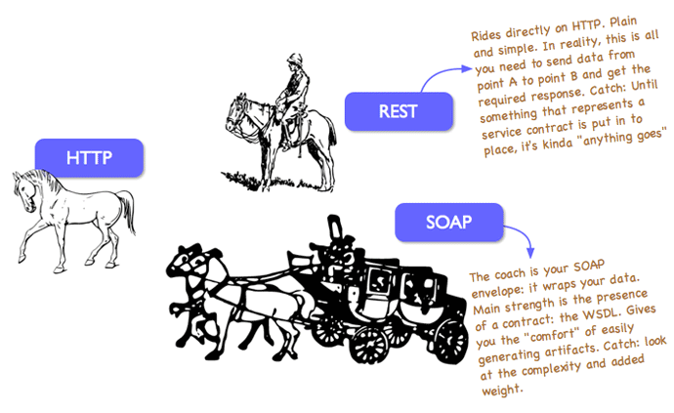

Slide 5
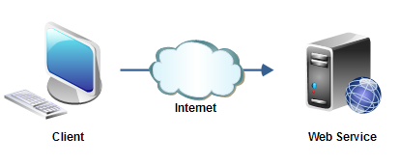
REST
Representational State Transfer (XML, JSON, HTML, TEXT)
Platform bağımsızlar. (Client’ın Windows, Server’ın Linux olmasının hiç bir önemi yok).
Dil bağımsızlar.
HTTP üzerinden çalışıyorlar.
Esnekler ve çok kolay genişletilebilirler.
Notes:
Uri : Uniform Resource Identifier = Tekdüzen Kaynak Tanımlayıcısı
REST ile yazılmış bir servisle çalışmak için ihtiyacınız olan tek şey URL. Yani teorik olarak istemci uygulama REST bir servisin yapısını ve detaylarını bilmek zorunda değildir. REST’in bu basit standartları dışında uyulması gereken bir kural yoktur, son derece esnek bir yapısı vardır.
RESTful bir servisi çağırmak için karşınızdaki kurum size www.alanadi.com/product/123 gibi bir URL verir ve bu adresi çağırdığınızda ID değeri 123 olan ürünün detaylarının size JSON olarak döneceğini söyler. Size kalan tek iş bu URL’yi back-end’de WebRequest vb. sınıflarla ve ya istemcide AJAX fonksiyonları vasıtasıyla çağırmak ve gelen JSON verisini uygun formatta görüntülemek olacaktır.

Slide 6
REST
GET: Veri çekmek için kullanılır.
POST:Yeni bir kayıt oluşturmak için kullanılır.
PUT: Varolan bir kayıtı güncellemek için kullanılır.
PATCH: Varolan bir kayıtta belirli bir parça üzerinde güncelleme yapılacaksa kullanılabilir. Bu işlem istek yerine tüm güncellemeler için PUT kullanımı da yaygındır.
DELETE: Varolan bir kayıtı silmek için kullanılır.

Slide 7
REST
1xx – Bilgi Mesajları
2xx – Başarılı Mesajları 3xx – Yönlendirme Mesajları 4xx – Client(istekte bulunan cihaz/kişi) Hata Mesajları 5xx – Sunucu(server) Hata Mesajları

Slide 8
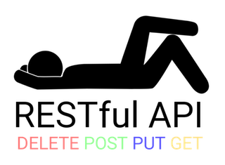
REST
Representational State Transfer
1.Stateless : Server client sessionları tutmaz. Her isteğe cevap verir. (Token)
2.Uniform Interface :Sunucu ile istemci arasında ortak bir arayüz ile birbilerinden bağımsız bir şekilde geliştirilebilirler.
3.Cacheable: Veriler önce veritabanından cache memory e atılır. Herhangi değişiklik yoksa cache memoryden projemize veriler aktarılır.
4.Client-Server:Client ve server birbirinden bağımsızdır. Server ve client birbirleri hakkında birşey bilmez. Server sadece sunucudan gelen komutları yapar.
5.Layered System: Sunucu, serverdaki hangi katmana bağlandığını bilmez. Herhangi bir katmana bağlanabilir.

Slide 9
RESTful Api
JSON
Bir uygulamanın işlevlerine dışarıdan veya uzaktan erişilip bu işlevlerin kullanılmasını sağlayan arayüzdür. Diğer bir deyişle veritabanlarına erişmek veya veritabanlarından veri gelmesini sağlar.
Yahoo
Amazon VE eBay

Slide 10
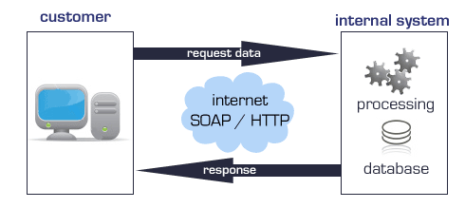
SOAP(Simple Access Protocol)
Basit Nesne Erişim Protokolu (XML)
İnternet üzerinden küçük miktarda bilgi ya da mesajları aktarma protokolüdür.
HTTP bazen de TCP/IP ile iletim yapılmaktadır.
Notes:
En önemli özelliği güvenlik. XML zorunlu.
SalesForce, Paypal

Slide 11
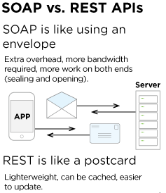
REST vs SOAP
Güvenlik: SOAP
Data Yapısı: REST
Uygulama Hızı: REST
Destek: SOAP
Notes:
En önemli özelliği güvenlik. XML zor
Güvenlik: SOAP üzerinde güvenlik(security) sağlamak daha kolay ve hızlı şekilde olabiliyorken, bu durum REST için karmaşık olabiliyor. REST için güvenlik söz konusu olduğunda SOAP’a göre biraz zayıf kalmaktadır.
Data Yapısı: REST ile JSON, XML hatta TEXT ile çalışabiliyorken, SOAP ile XML kullanmalıyız. REST bu sayede daha kullanışlı olabiliyor. JSON ile daha küçük boyutlarda verilerle işlemler gerçekleştirebiliyorsunuz. Eğer data boyutları uygulamanız için önem arz ediyorsa REST kullanmak sizin için uygun olacaktır.
Uygulama Hızı: Uygulamanızın daha hızlı çalışmasını istiyorsanız REST kullanmanız yararınıza olacaktır.
Destek: SOAP için geliştirici araçları daha iyidir. Kullanmamız için bize yardımcı olacak daha çok kaynak unlu.

Slide 12
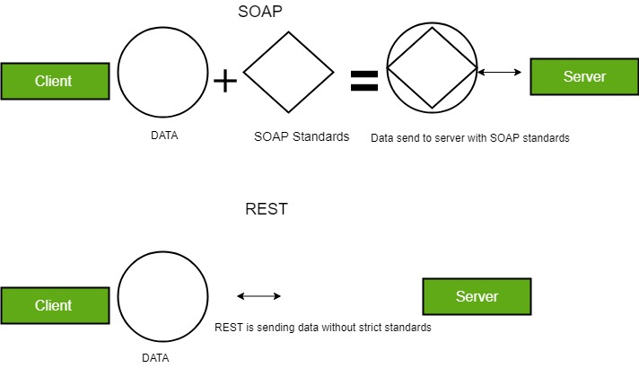
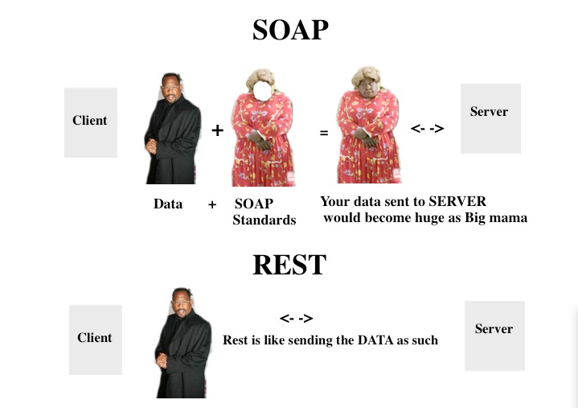
Notes:
En önemli özelliği güvenlik. XML zor
Güvenlik: SOAP üzerinde güvenlik(security) sağlamak daha kolay ve hızlı şekilde olabiliyorken, bu durum REST için karmaşık olabiliyor. REST için güvenlik söz konusu olduğunda SOAP’a göre biraz zayıf kalmaktadır.
Data Yapısı: REST ile JSON, XML hatta TEXT ile çalışabiliyorken, SOAP ile XML kullanmalıyız. REST bu sayede daha kullanışlı olabiliyor. JSON ile daha küçük boyutlarda verilerle işlemler gerçekleştirebiliyorsunuz. Eğer data boyutları uygulamanız için önem arz ediyorsa REST kullanmak sizin için uygun olacaktır.
Uygulama Hızı: Uygulamanızın daha hızlı çalışmasını istiyorsanız REST kullanmanız yararınıza olacaktır.
Destek: SOAP için geliştirici araçları daha iyidir. Kullanmamız için bize yardımcı olacak daha çok kaynak unlu.

Slide 13
Api Örnekleri
eBay API: eBay’da satılacak ürünleri tek tek elle girmek yerine, otomatik olarak yükleyebilirsiniz.
Stripe API: Web sitenizden yapacağınız satışlarda, kart bilgisi ve ödeme isteği Stripe API’a iletilir.
AccuWeather API: Sitenizde veya uygulamanızda hava durumu bilgisi göstermek isterseniz, bilgileri bu API’dan otomatik olarak alabilirsiniz.

